Slide 1
IL RUOLO DI SPE ITALIAN SECTION NEL DIALOGO TRA ACCADEMIA ED INDUSTRIA PER RIDURRE IL MISMATCH SKILL
CONFERENCE
ORGANIZERS

Slide 2
IL RUOLO DI SPE ITALIAN SECTION NEL DIALOGO TRA ACCADEMIA ED INDUSTRIA PER RIDURRE IL MISMATCH SKILL
Manuel Miceli | SPE Italy Program Chair

Slide 3
AGENDA
Chi Siamo:
  SPE international
  SPE Italian Section:
    Student Chater
    Bollettino Tecnico – Presentazione numero congiunto SPE con ValveCampus
    Eventi
Le attività di SPE per favorire l’integrazione dell’ecosistema delle conoscenze\competenze
Esempi di iniziative sul territorio

Slide 4


Slide 5
SPE International
Vision
Advance the energy community’s ability to meet the world’s energy demands in a safe, environmentally responsible, and sustainable manner
Mission
Collect, disseminate, and exchange technical knowledge
Provide opportunities for professionals to enhance their technical and professional competencies

Slide 6
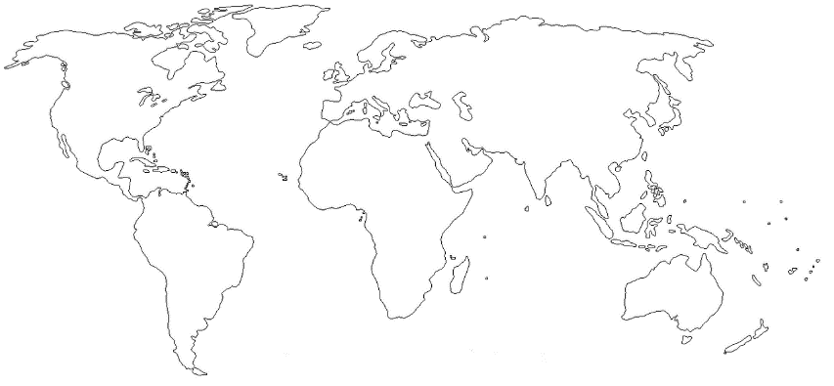
SPE International
Europe and
Sub-Saharan Africa
Fourth Floor West, America House
London EC3N 2LU UK
Tel: +44.20.7299.3300
spelon@spe.org
Russia and Caspian
Berezhkovskaya naberezhnaya, 6
4th floor
Moscow, Russia 121059
Tel: +7.495.268.04.54
spemos@spe.org
Canada
1410, 715 5th Ave SW
Calgary, AB T2P 2X6 Canada
Tel: +1.403.930.5454
specal@spe.org
OFFICES
Americas
222 Palisades Creek Dr.
Richardson, TX 75080-2040, USA
Tel: +1.972.952.9393
(Toll-free in the US and Canada)
spedal@spe.org
Asia Pacific
Suite 12.01, Level 12, Menara IGB
Mid Valley City, Lingkaran Syed Putra
59200 Kuala Lumpur, Malaysia
Tel:+60.3.2182.3000
spekl@spe.org
Houston
10777 Westheimer Rd. Suite 1075
Houston, TX 77042-3455, USA
Tel: +1.713.779.9595
spehou@spe.org
Middle East, Africa,
and South Asia
Office 3101/2, 31st Floor
Fortune Towers, JLT
P.O. Box 215959
Dubai, UAE
Tel: +971.4.457.5800
spedub@spe.org

Slide 7
SPE Italian Section
Established in 1986, The SPE Italian Section, as part of SPE International (www.spe.org), wishes to maintain traditional focus also addressing new challenges topics related to both O&G and new solutions for a decarbonized market as well as to the development of a wide scheme of energy transition themes, even with a larger representation of other industrial sectors and energy supply chains into the association.
The activities would develop into these two main clusters:
• Oil&Gas evolution considering both transition towards systems more efficient, less emissive and circular, as well as development of short-term solution for guaranteeing energy security and autonomy/independence in gas supply for Europe and Italy.
• Energy transition and decarbonization with an inclusive approach considering all existing and emerging technologies (renewables, hydrogen, CCUS, biofuels, sustainable mobility, nuclear fusion, etc..) and identifying the successful area of applications.

Slide 8
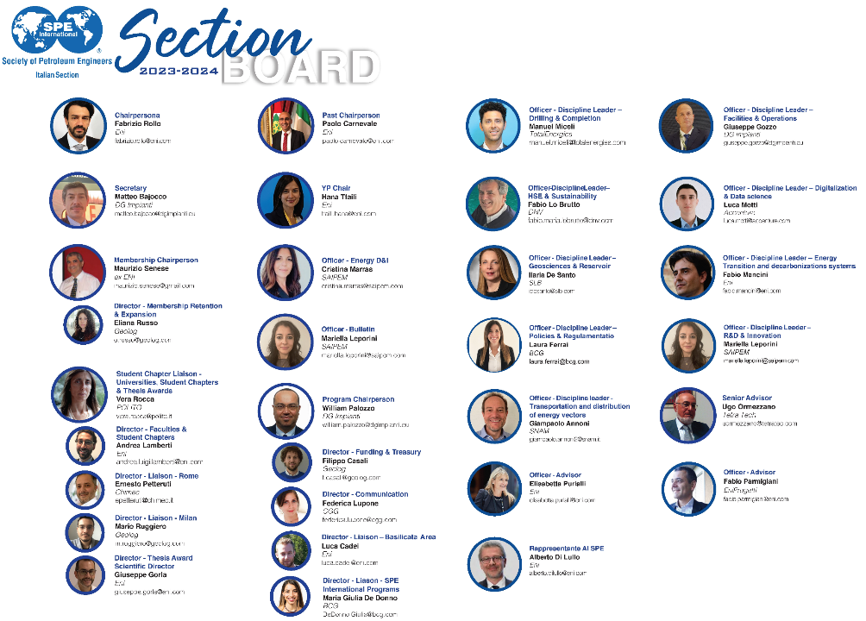

Slide 9










Italian SPE Student chapters
spe.politorino@gmail.com
spe.studentchapter.polimi@gmail.com
Student membership is sponsored by Chevron
Follow our latest news on
spe.student.roma@gmail.com

Slide 10

SPE provides shared expertise, resources, and life-long learning opportunities to fuel the success of our members and the future of the industry.
Technical Bullettin
Program & Events
YP - Young Professionals
Students
Main initiatives

Slide 11
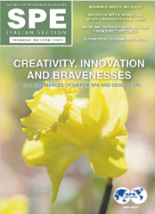

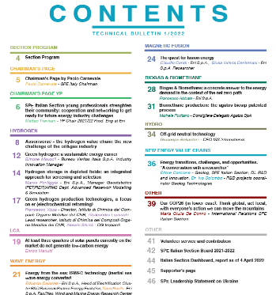
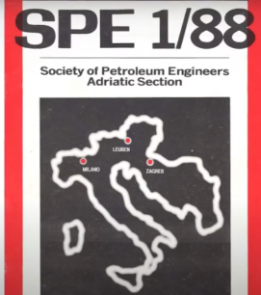


TECHNICAL BULLETIN
BULLETIN 2024 :
Nuclear Energy
SPE Europe Energy Conference
CO2 & H2 Technology Readiness
Born July 1988…nowadays the bulletin is an overview on the global upstream sector with a particular focus on the Italian energy activities.

Slide 12
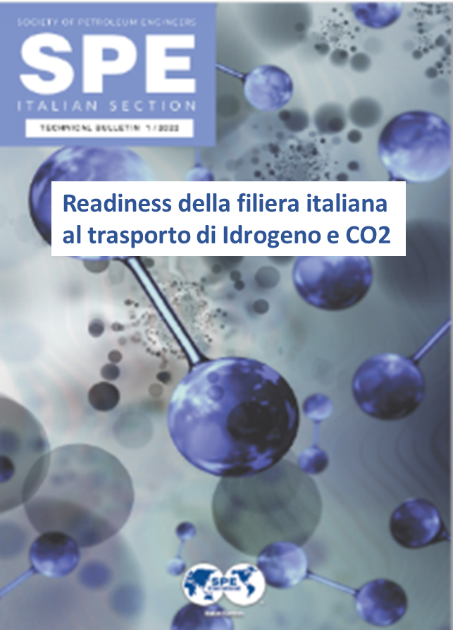
TECHNICAL BULLETIN – Numero Congiunto SPE IVS
E’ previsto la redazione di un Numero speciale tematico del bollettino tecnico congiunto SPE ValveCampus che si occupi della Readiness della filiera italiana al trasporto di Idrogeno e CO2
I temi che saranno trattati, sia per CO2 che per H2 puro e in blending, saranno:
Contesto di decarbonizzazione e progetti europei significativi o di interesse italiano (sia per natura geografica che per commesse rilevanti)
Repurposing di Pipelines
Filiera componentistica (valvole, meter, compressori, o altro che sia ritenuto di pertinenza)
Aspetti normativi e di sicurezza
Iniziative di formazione in atto o necessarie

Slide 13
PROGRAM & EVENTS
The backbone of SPE activities
Our SPE Italian Section 2024 program is focused to strengthen the interaction & networking between professionals at every level and between different SPE regional sections.
We are planning:
hybrid events (in presence or streaming)
factory/facilities site visit
to give, as much as possible, a pragmatic view of our energy industry, especially to students, in order to allow them to taste the feeling of the running business.
MAIN TOPICS
Energy Mix
Low Carbon Technology
Energy Efficiency
Innovation & Digitalization
Machine Learning & Artificial Intelligence
Critical Raw Materials
ESG in the energy industry
Education

Slide 14
Mismatch tra domanda e offerta di lavoro
Da anni è in atto un fenomeno conosciuto come mismatch tra domanda e offerta di lavoro, ossia:
  disallineamento fra la domanda di occupazione e le posizioni aperte causato,
  scarsa adeguatezza delle competenze possedute rispetto a quelle richieste dal mondo del lavoro.
Senza un capitale umano ben formato e ben performante, lo sviluppo industriale è difficile da attuare, questa criticità può rappresentare un freno alla crescita economica nel nostro paese.
Fattori che hanno portato a questa persistente criticità:
  sia sistemici (“distanza” tra mondo della educazione ed industria)
  sociali/culturali (scarso appeal di alcuni percorsi professionalizzanti da parte degli studenti.

Slide 15
Mismatch tra domanda e offerta di lavoro
Da anni è in atto un fenomeno conosciuto come mismatch tra domanda e offerta di lavoro, ossia:
  disallineamento fra la domanda di occupazione e le posizioni aperte causato,
  scarsa adeguatezza delle competenze possedute rispetto a quelle richieste dal mondo del lavoro.
Senza un capitale umano ben formato e ben performante, lo sviluppo industriale è difficile da attuare, questa criticità può rappresentare un freno alla crescita economica nel nostro paese.
Fattori che hanno portato a questa persistente criticità:
  sia sistemici (“distanza” tra mondo della educazione ed industria)
  sociali/culturali (scarso appeal di alcuni percorsi professionalizzanti da parte degli studenti.

Slide 16
COMMITMENT SPE ITALIAN SECTION
SPE Italian Section è fortemente impegnata a favorire:
la sensibilizzazione degli studenti verso corsi di studi indirizzati al settore energia
verso nuove forme di collaborazione tra Accademia e Industria
VISIONE:
le imprese come fabbriche di conoscenza oltre che di prodotti,
le scuole/università come fabbriche di competenze oltre che di cultura.

Slide 17
INIZIATIVE MESSE IN CAMPO:
INTEGRAZIONE ECOSISTEMA DELLE COMPETENZE
Le iniziative sono finalizzate a favorire le relazioni nella filiera delle competenze e tradurre in iniziative concrete la fertilità che deriva dall’integrazione degli ecosistemi dell’educazione, del lavoro e della formazione.
Con il programma R&D Innovation SPE si propone di avvicinare il sistema formativo e quello imprenditoriale e di creare concreti laboratori di discussione ed innovazione per capitalizzare al meglio gli investimenti verso l’innovazione e le sfide del futuro e di invertire la tendenza al disinteresse verso le materie STEM.
Attraverso una serie di workshop istituzionali aperti a docenti, studenti, aziende ed associazioni industriali desideriamo appassionare i giovani ai percorsi necessari per far fronte alle esigenze industriali del paese e orientare i futuri professionisti verso il settore energia.
Per massimizzare l’interesse degli studenti prevediamo di coinvolgere anche testimonal di varia provenienza: ragazzi, giovani imprenditori, giovani ricercatori, consulenti, docenti e di mettere i vari stakeholders attorno allo stesso tavolo, sviluppando reali strumenti di collaborazione Accademia\Industria come tirocini, apprendistato, dottorati di ricerca, ecc., abbinando apprendimento e pratica, in cui istituzioni formative e imprenditori lavorino fianco a fianco nel definire i contenuti ed esperienze.

Slide 18
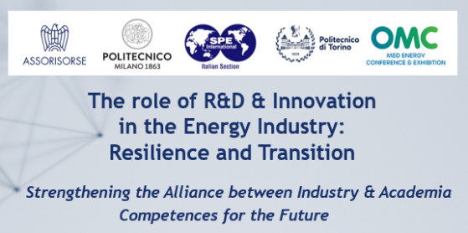
R&D & Innovation - Competences for the Future
3 Main Objectives
Demonstrate the fundamental role of R&D & Innovation to ensure energy resilience and an industrially sustainable transition
Promote the increase in investments in R&D through the dissemination of concrete "Lessons Learned"
Strengthen the dialogue between the academic world with the one of energy companies and related stakeholders
3 Main Events
Innovation Roundtable: “Dialogue between Industry and Academia: Competences for the Future”
Skills to be transferred to university students, on different time scales in the future, to maximize the positive impact on companies
Innovation Event: “Strengthening the alliance between Industry and Academia: Opportunities and Instruments”
Concrete view, of the financing possibilities, best practices and instruments to strengthen scientific collaboration between University and Industry
Innovation Workshop: “R&D & Innovation: Success Stories”
Presentation of Success Stories, by large, medium and small companies, of innovation projects carried out with Universities

Slide 19
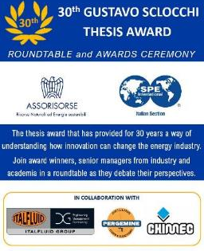
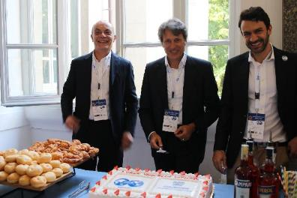
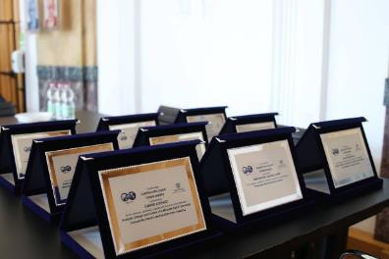
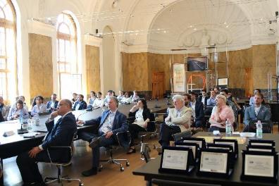
MAIN INITIATIVE
30th Edition Gustavo Sclocchi Thesis Award 2023
16 Jun 2023 Aula Magna - 𝗣𝗼𝗹𝗶𝘁𝗲𝗰𝗻𝗶𝗰𝗼 𝗱𝗶 𝗠𝗶𝗹𝗮𝗻𝗼, Via Leonardo Da Vinci, Milano
Last week, the 30th Gustavo Sclocchi Thesis Awards Ceremony took place at the Aula Magna of Politecnico di Milano.
SPE Italian Section, together with luca vignati and Marco Castelli, who joined us to remember the giant example that Gustavo Sclocchi was for us all, Alberto Guadagnini and Assorisorse, presented the award to the authors of 𝘵𝘩𝘦 𝘮𝘰𝘴𝘵 𝘰𝘶𝘵𝘴𝘵𝘢𝘯𝘥𝘪𝘯𝘨 𝘵𝘩𝘦𝘴𝘦𝘴 on energy related subjects.
We extend our heartfelt congratulations to all the #winners of the Sclocchi Awards. Your dedication, passion and unwavering commitment inspire us all.
We again express our gratitude to the #organizers and #sponsors of the Sclocchi Awards, DG Impianti Industriali S.p.A., Italfluid Geoenergy Srl, PERGEMINE SPA and CHIMEC, for creating this remarkable platform to celebrate innovation!
💡 The Sclocchi Awards remind us of the limitless potential within each of us to create a better future.
💡 Let's continue to embrace innovation and work together to solve the energy's most pressing challenges!

Slide 20
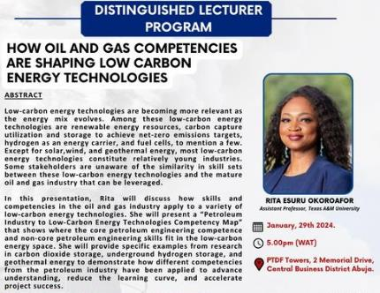
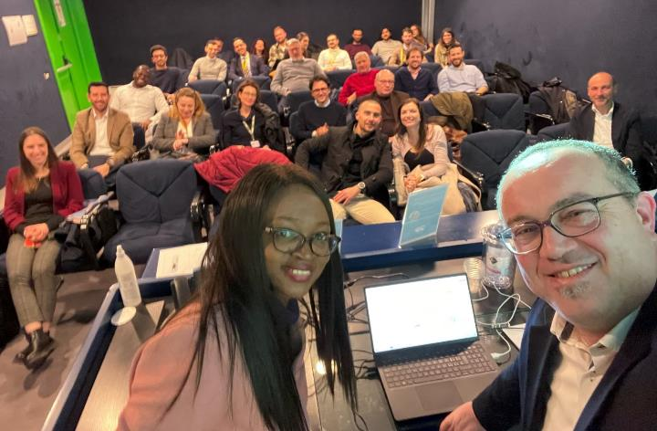
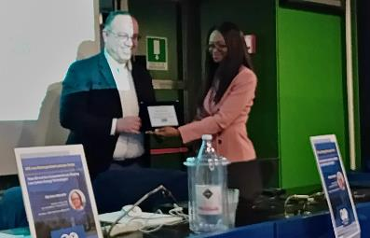
How O&G Competencies Are Shaping Low Carbon Energy Technologies (4 marzo 2024)
Presenti: n. 30 persone
Target: Condivisione visioni\criticità da prospettive Europa USA

Slide 21
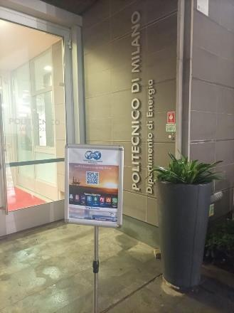
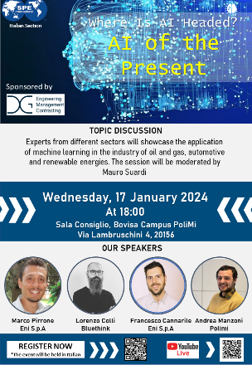
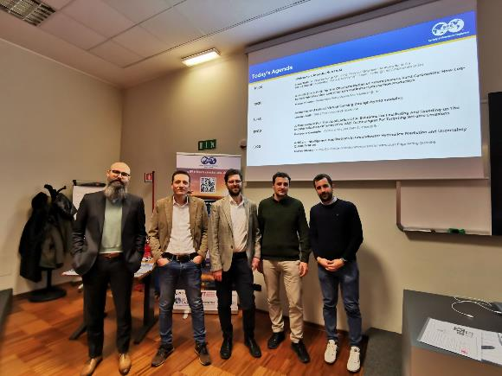
Artificial Intelligence of the future: episode one – Machine Learning (YP Initiative)
On January 17, 2024, the SPE Polimi Student Chapter hosted a dynamic session at the Bovisa campus, delving into the current trends and future trajectories of Artificial Intelligence (AI).
🎙️ Speakers: Marco Pirroke (Eni spa), Lorenzo Colli (Blue Think), Francesco Canna Rile (Eni spa), Andrea Manzoni (Polimi)
The event, skillfully moderated by Mauro Suardi, focused on showcasing real-world applications of Machine Learning in pivotal industries like oil and gas, automotive, and renewable energies.

Slide 22
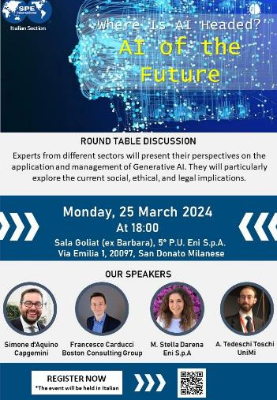
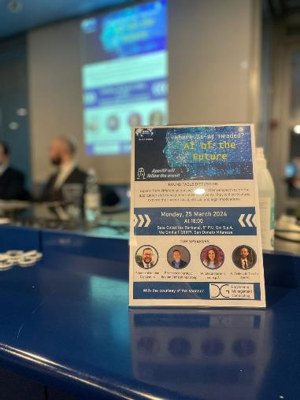
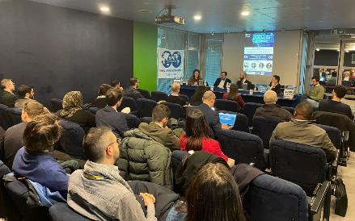
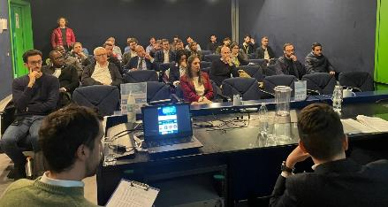
Artificial Intelligence of the future: episode one – Machine Learning (YP Initiative)
On 25th of March at Eni 5 Palazzo uffici, sala Goliat Experts from different sectors will present their perspectives on the application and management of Generative AI. They will particularly explore the current social, ethical, and legal implications.

Slide 23
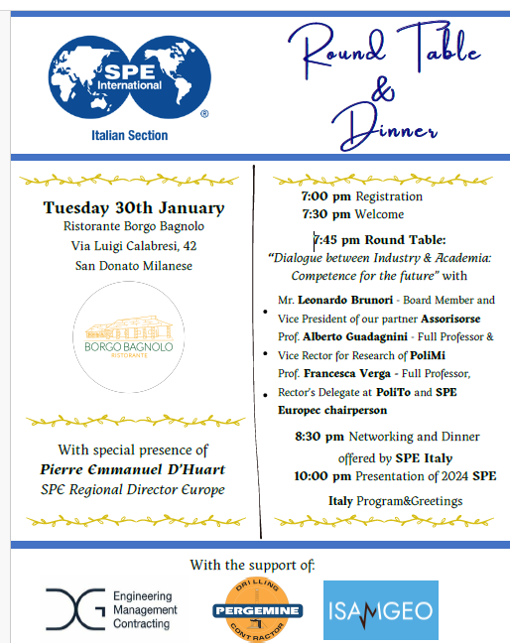
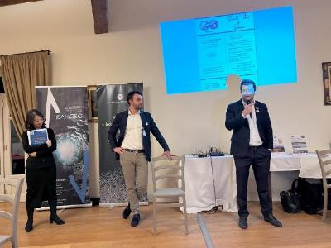
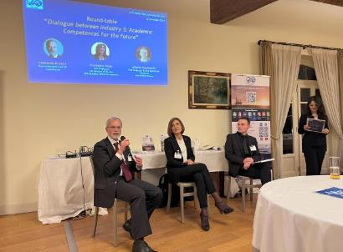
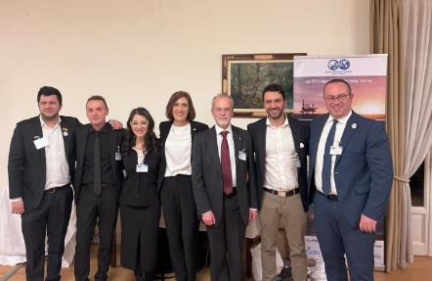
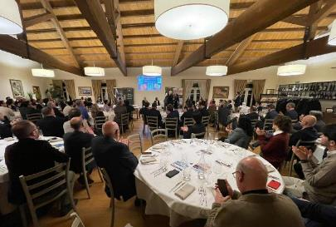
ROUND TABLE: DIALOGUE BETWEEN INDUSTRY AND ACADEMIA – COMPETENCE FOR THE FUTURE

Slide 24
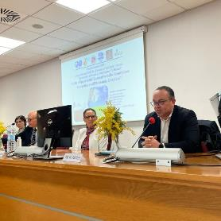
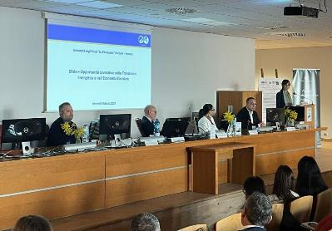
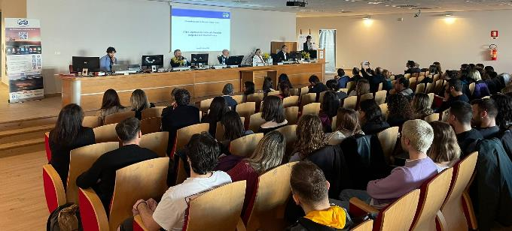
Seminario UniChieti: Sfide ed opportunità lavorative nella transizione energetica
Presenti: 85 studenti, docenti, professionals

Slide 25

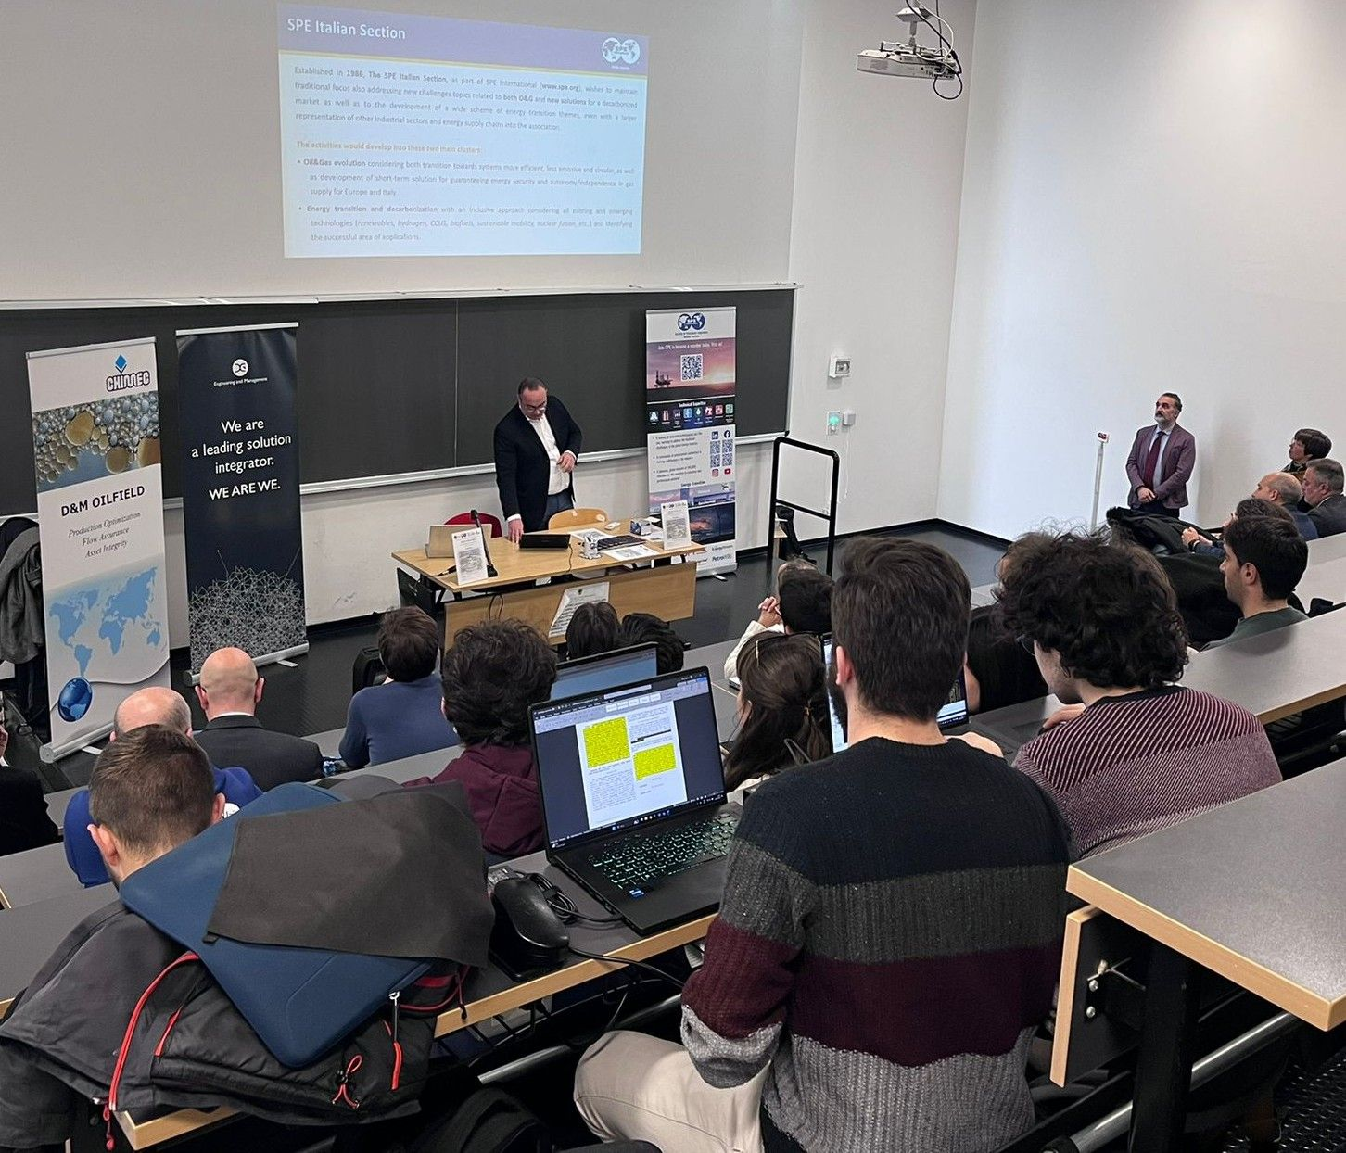
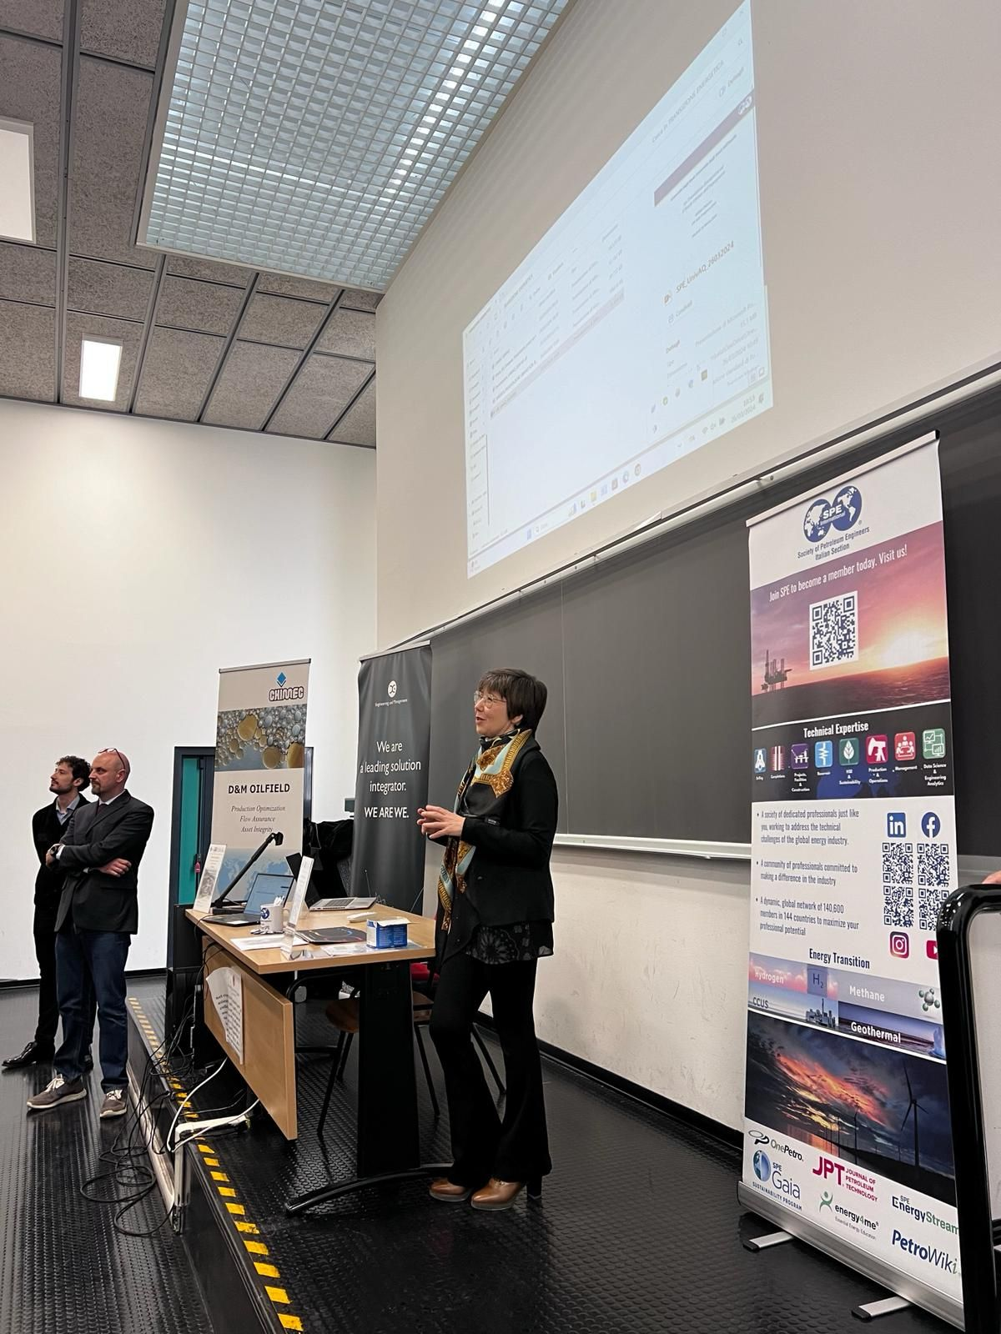
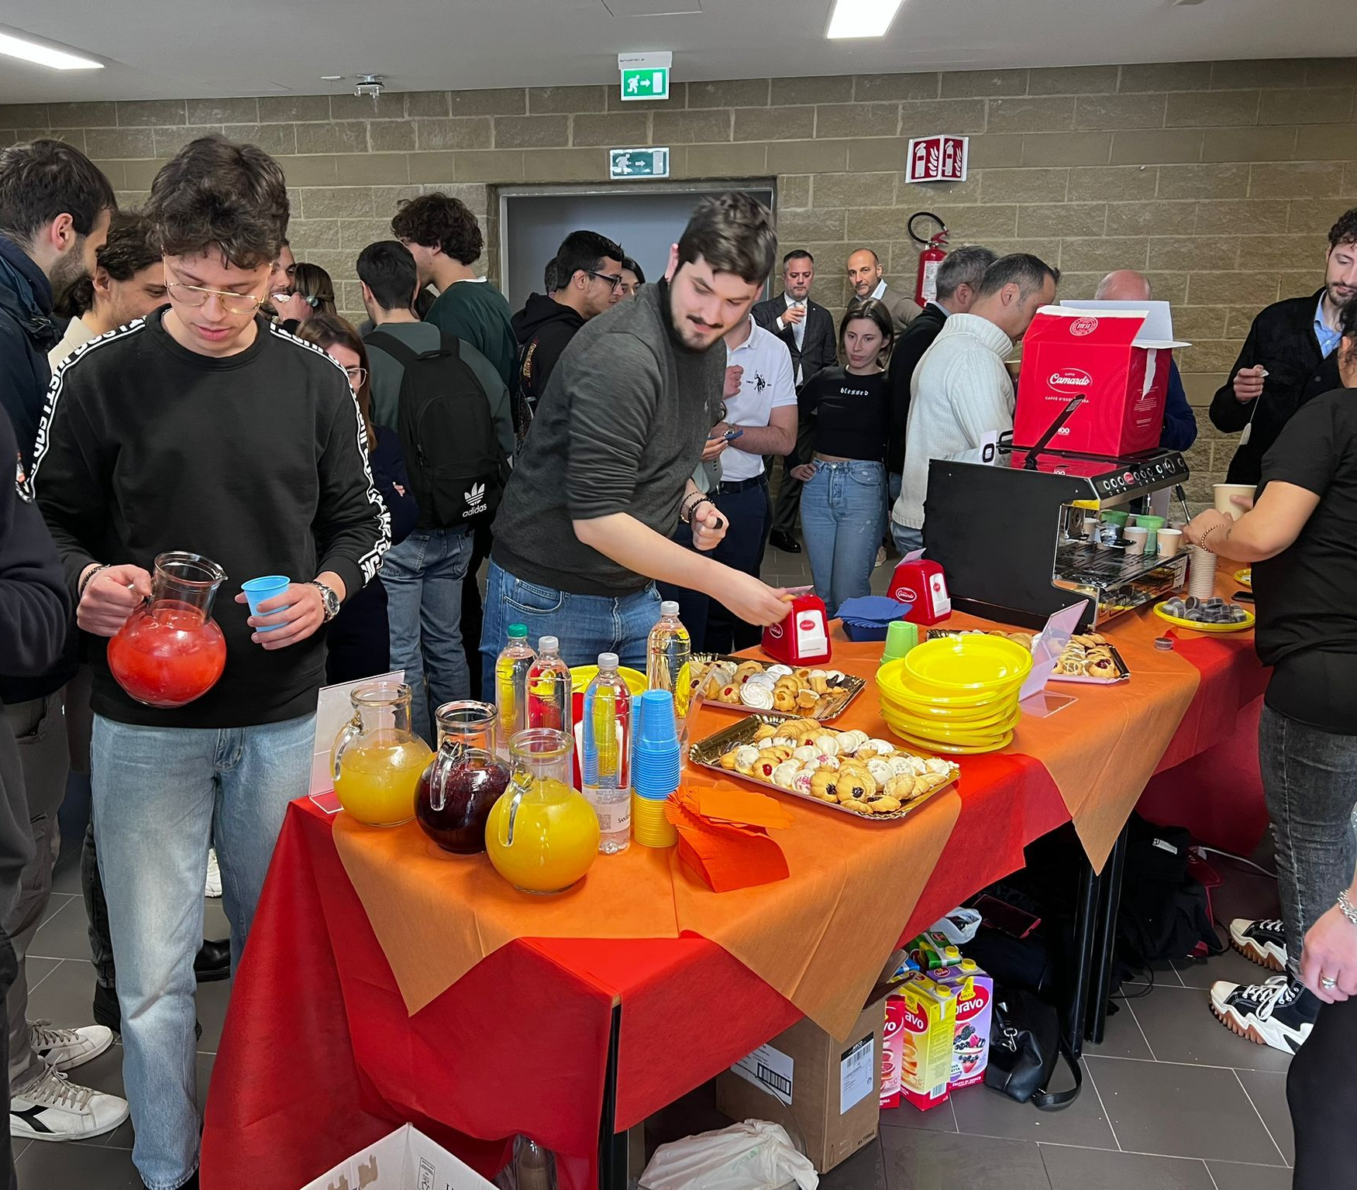
Seminario UnivAquila – Transizione Energetica VS Ingegneria
26 Marzo 2024
Sala Conferenze Università di Ingegneria
Dipartimenti Ingegneria Chimica & Elettronica
Presenti: n. 50 studenti.
Special thanks to
Katia Gallucci- Associate Professor chemical plant
Vincenzo Stornelli, Full professor of electronics
Carlo Cantalini - Full Professor Department of Industrial engineering

Slide 26
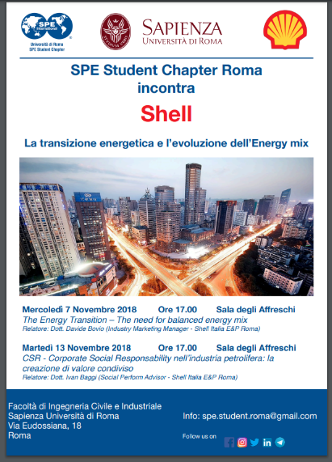
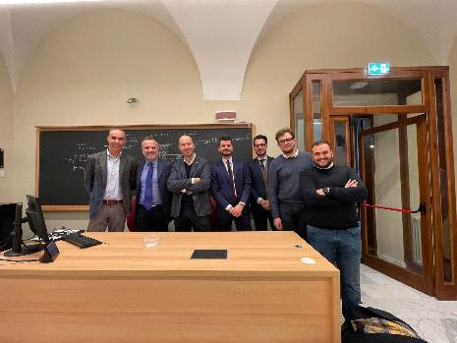
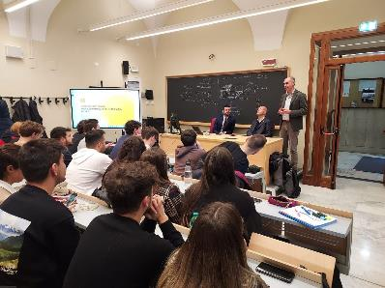
Technical lectures

Slide 27
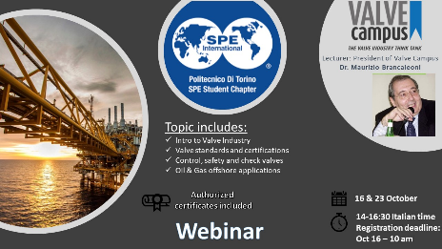
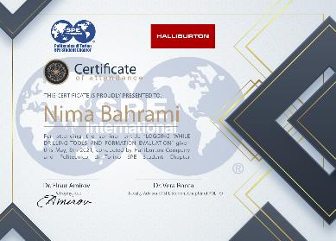
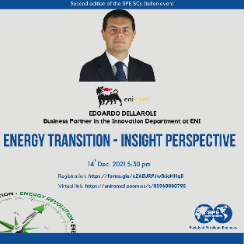
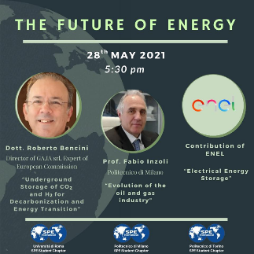
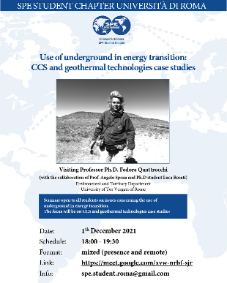
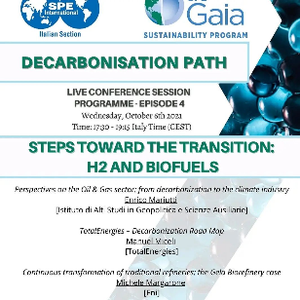
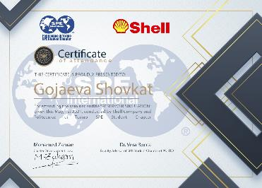
Technical lectures

Slide 28
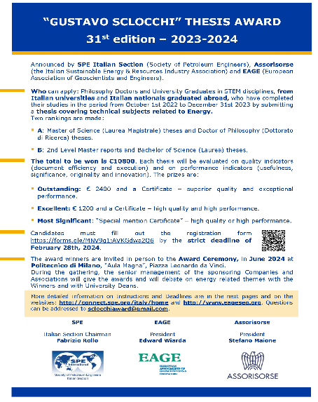
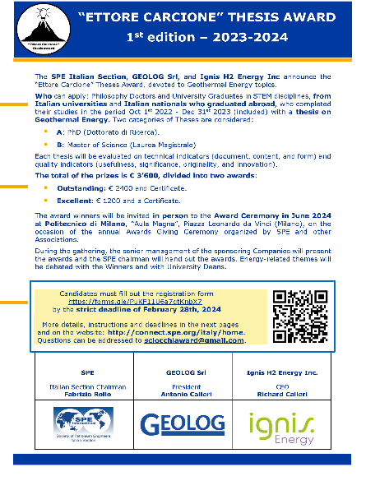

Education - Thesis Awards: G. Sclocchi, E. Carcione
Politecnico
di Milano

Slide 29
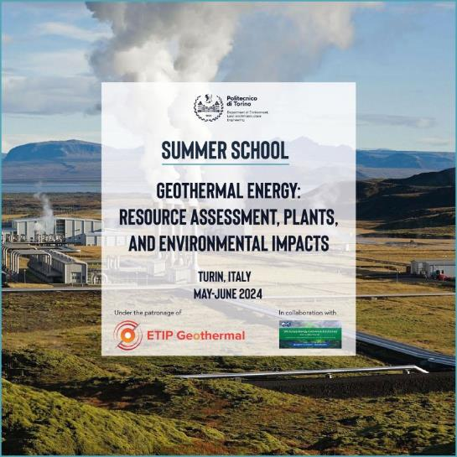
Geothermal Summer school PoliTO2024
​Titolo: Geothermal energy: resource assessment, plants, and environmental impacts​
Destinatari: MS (Geology, engineering geology, Engineering: environmental, geo-resources, geo-energy, energy, chemistry)
Numero partecipanti: 30/40 ​
Periodo di svolgimento: maggio-giugno 2024​
Crediti formativi curriculari: 2
Docenti - Università: ​
          Politecnico di Torino​
          Politecnico di Milano​
          Roma La Sapienza ​
          Università degli studi di Bologna
​Docenti – Società internazionali e associazioni:​
          Turboden (https://www.turboden.com/it/)​
          Exergy (https://www.exergy-orc.com/it/)
          Steam (https://www.steam-group.net/index.php)​
          Geothermal Ukraine ​
          SPE Italian Section (https://connect.spe.org/italy/home)​

Slide 30

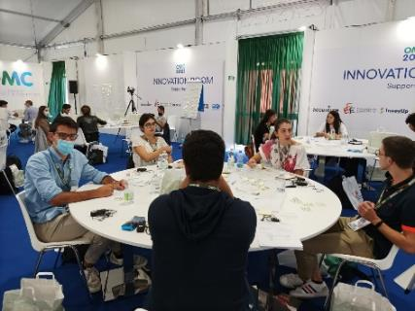
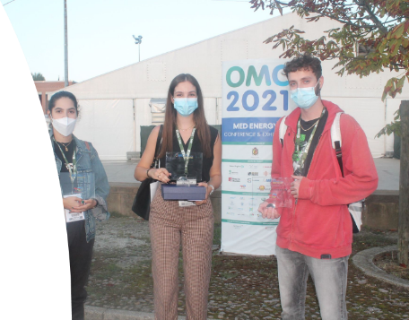
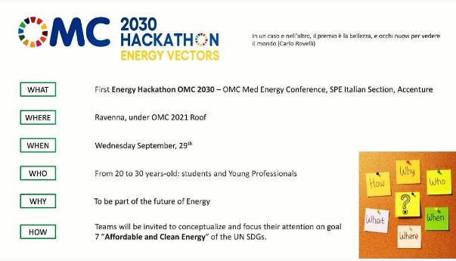
Offshore Mediterranean Conference & Exhibition
Students & Young Professional

Slide 31
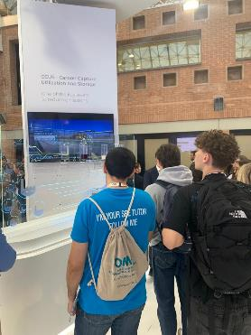
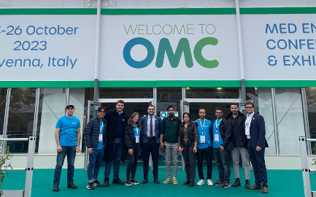



Offshore Mediterranean Conference & Exhibition –
Hackathon – Energy Vectors

Slide 32







OIL&GAS
Field Trips \ Site Visit
GEOTERMIA
HYDROGEN
Larderello- Pisa (Enel)
Cova – Potenza (Eni) – Preparation for Turnaround
McPhy – San Miniato (PI)

Slide 33




SPE YOUNG PROFESSIONAL
BEYOND THE BORDER – EUROPEAN REGIONAL INITIATIVE
Beyond the Borders is a Young Professionals initiative from many European SPE Sections which aims to contribute to the professional and personal development of the YPs and increase communication and exchanges among Sections.

Slide 34







Company visit

Slide 36
Thanks
ORGANIZING SECRETARIAT
Ph. +39 035 3230904
e-mail info@industrialvalvesummit.com
CONFERENCE ORGANIZERS
Ph. +39 3474908420
e-mail segreteria@valvecampus.com
www.industrialvalvesummit.com
www.valvecampus.com

